Slide 1
CAMBIO ESTRUCTURAL Y PATRÓN DE CRECIMIENTO PERUANO (2001-2012)
ANÁLISIS DESDE UN ENFOQUE MACROECONÓMICO DE ECONOMÍA REGIONAL
Autor: Rubén F. Bustillo
Directora: Iliana Olivié Aldasoro

Slide 2
ESTRUCTURA DE LA PRESENTACIÓN
1. ASPECTOS INTRODUCTORIOS
2. PRESENTACIÓN Y EXPOSICIÓN DEL TRABAJO
3. PRINCIPALES RESULTADOS

Slide 3
1. ASPECTOS INTRODUCTORIOS
1.1 OBJETIVO
1.2 JUSTIFICACIÓN
1.3 ENFOQUE Y METODOLOGÍA

Slide 4
2. PRESENTACIÓN Y EXPOSICIÓN DEL TRABAJO

Slide 5
CAP. 1. REVISIÓN DE LA LITERATURA
APORTACIONES TEÓRICAS RELEVANTES SOBRE CRECIMIENTO, CONVERGENCIA REGIONAL Y CAMBIO ESTRUCTURAL
TEORÍAS DE BASE KEYNESIANA
DUALISMO, DESARROLLO POR ETAPAS, CAMBIO ESTRUCTURAL, RELOCALIZACIÓN DE TRABAJADORES
CRECIMIENTO DESIGUALDADOR. TEORÍA DE LA CAUSACIÓN CIRCULAR ACUMULATIVA
PROPUESTAS DESDE AMÉRICA LATINA
ENFOQUE CENTRO-PERIFERIA
CONCEPTO DE HETEROGENEIDAD ESTRUCTURAL
TEORÍA NEOCLÁSICA DEL COMERCIO Y CRECIMIENTO REGIONAL
MOVILIDAD INTERREGIONAL DE FACTORES PRODUCTIVOS
TEORÍAS DE BASE ENDÓGENA
TEORÍAS DE BASE ENDÓGENA
ENFOQUE DE LA COMPETITIVIDAD Y CONCEPTO DE VENTAJAS COMPETITIVAS
NEOESTRUCTURALISMO LATINOAMERICANO Y LA PROPUESTA DEL CRECIMIENTO CON INCLUSIÓN

Slide 6
CAP. 2. MARCO TEÓRICO
CONCEPTO DE CAMBIO ESTRUCTURAL GENUINO / VIRTUOSO
IMPLICA TRANSFORMACIONES EN LA ESTRUCTURA PRODUCTIVA
REDUCE LA HETEROGENEIDAD TERRITORIAL Y PRODUCTIVA
CONTRIBUYE A LA HOMOGENEIZACIÓN EN LOS PATRONES DE ESPECIALIZACIÓN
FAVORECE LA DIVERSIFICACIÓN PRODUCTIVA
INCREMENTA LA PRODUCTIVIDAD EN SECTORES DE PRODUCTIVIDAD MEDIA/BAJA
GENERA EMPLEO EN SECTORES DE MAYOR PRODUCTIVIDAD
CONTRIBUYE A LA MOVILIDAD LABORAL HACIA SECTORES MÁS PRODUCTIVOS

Slide 7
VAB PER CÁPITA
ENFOQUE MACROECONÓMICO DE LA COMPETITIVIDAD
¿Dirección de la movilidad laboral? ?Growth enhancing o growth reducing?
¿REDUCCIÓN DE LA HETEROGENEIDAD ESTRUCTURAL
Y CRECIMIENTO INCLUSIVO?
NEOESTRUCTURALISMO
¿Convergencia o polarización?
¿Patrones de crecimiento?
Productividad
(soles)
T. Empleo
(%)
Fact. demogr
(%)
CONTRIBUCIÓN SECTORIAL AL INCREMENTO DEL VABpc
Comp . Intersectorial
Comp. Interno
T. Empleo
¿Homogeneización de las estructuras productivas?
¿Diversificación?
¿Convergencia productividad sectorial / regional?
DUALISMO, MOVILIDAD INTERSECTORIAL DE TRABAJADORES (LEWIS, KUZNETS..)
IMPORTANCIA / PESO RELATIVO SOBRE EL TOTAL
CRECIMIENTO DESIGUALDADOR (i.e. Myrdal)
VAB
(soles)
Empleo
(núm)
Población
(núm)
¿Transformaciones hacia patrones de especialización más dinámicos?
¿Concentración y aglomeración territorial?
Efecto estructural
Efecto diferencial
Efecto estructural modificado
CAP.
TRANSFORMACIONES SECTORIALES
Y CRECIMIENTO RELATIVO
CAP.
CAP.
3
5
4
DESEMPEÑO ECONÓMICO
CAMBIO ESTRUCTURAL

Slide 8
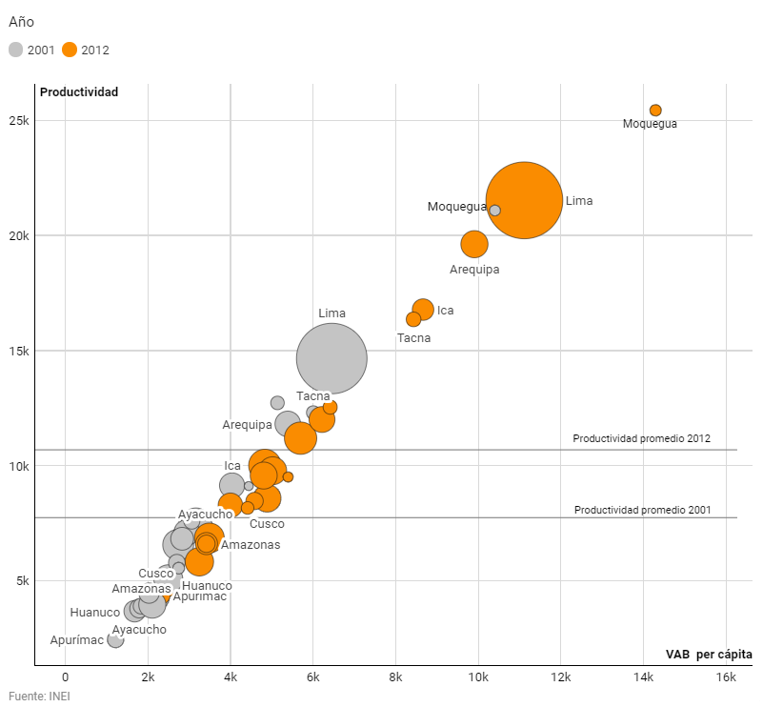
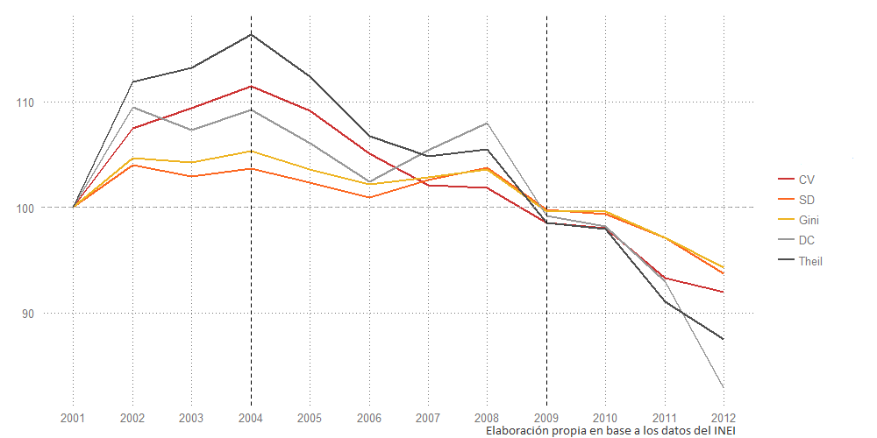
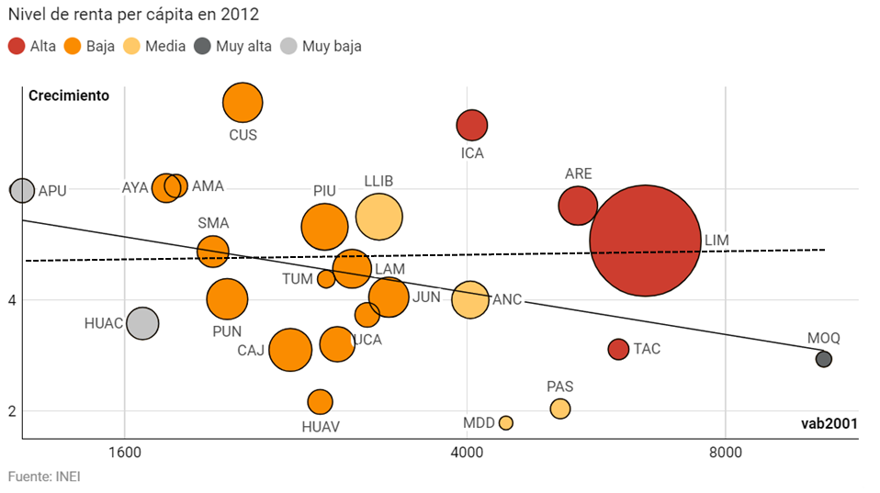
CAP. 3. ANÁLISIS DEL DESEMPEÑO ECONÓMICO
3.1. EVOLUCIÓN DE LAS DISPARIDADES REGIONALES EN VABpc
CONVERGENCIA SIGMA
CONVERGENCIA BETA
POLARIZACIÓN TERRITORIAL Y
CONVERGENCIA DEPRESIVA
2001
2012

Slide 9
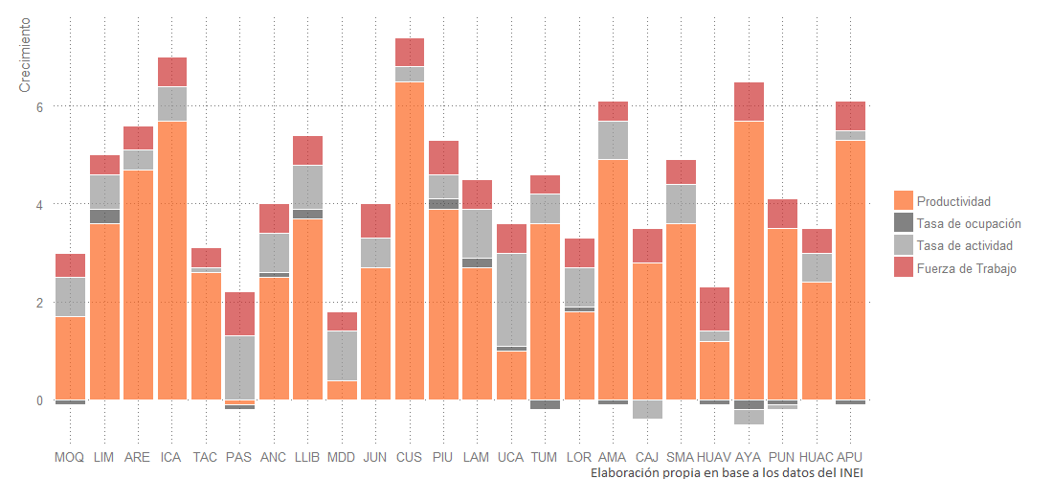
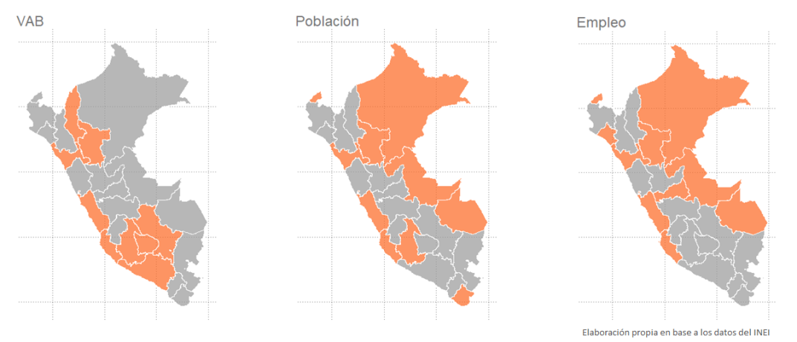
CAP. 3. ANÁLISIS DEL DESEMPEÑO ECONÓMICO
3.2. CONTRIBUCIÓN FACTORIAL AL CRECIMIENTO DEL VABpc
3.3. CONCENTRACIÓN Y AGLOMERACIÓN TERRITORIAL

Slide 10
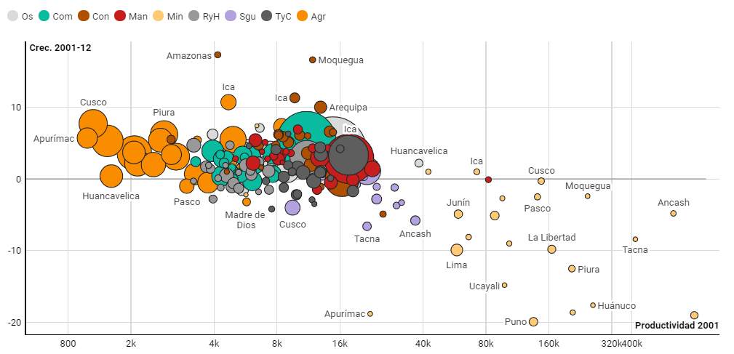
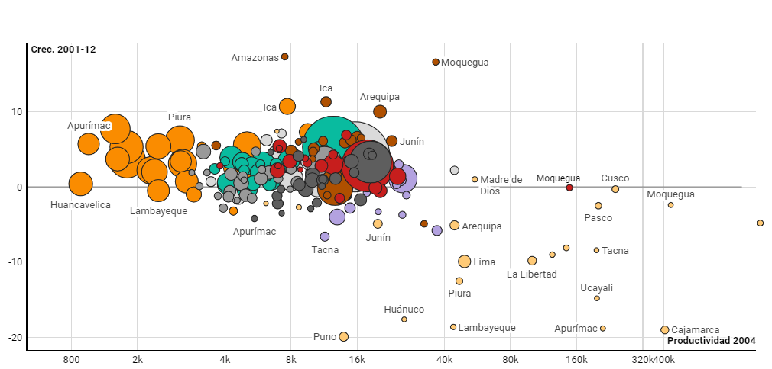
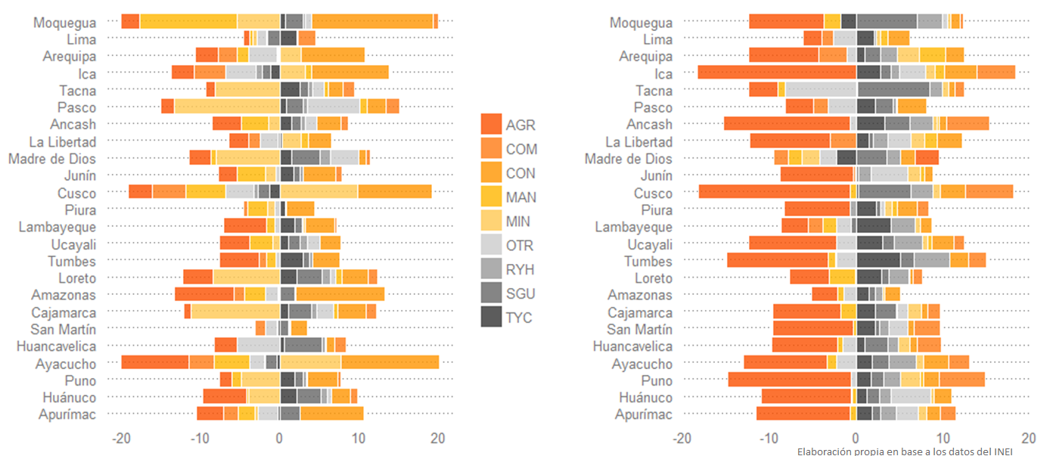
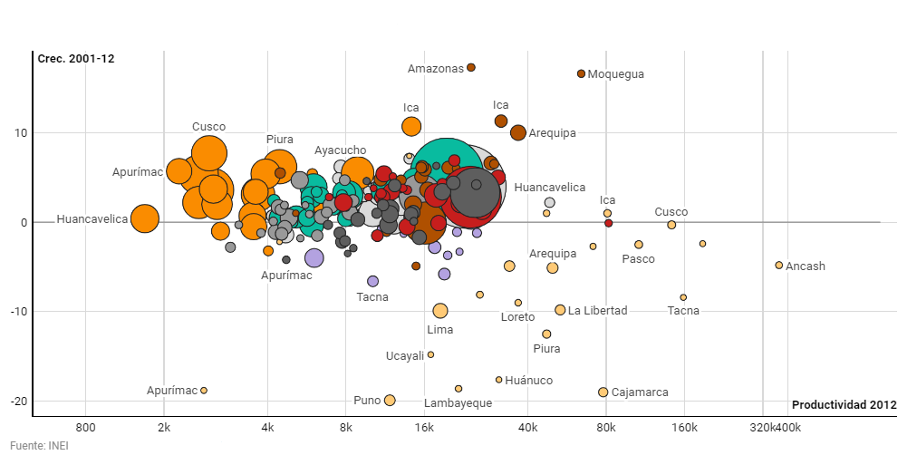
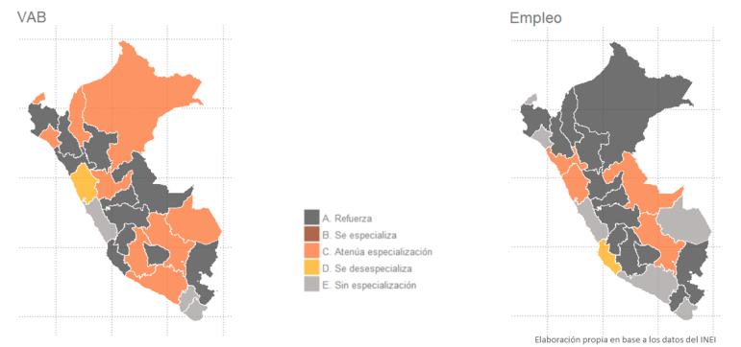
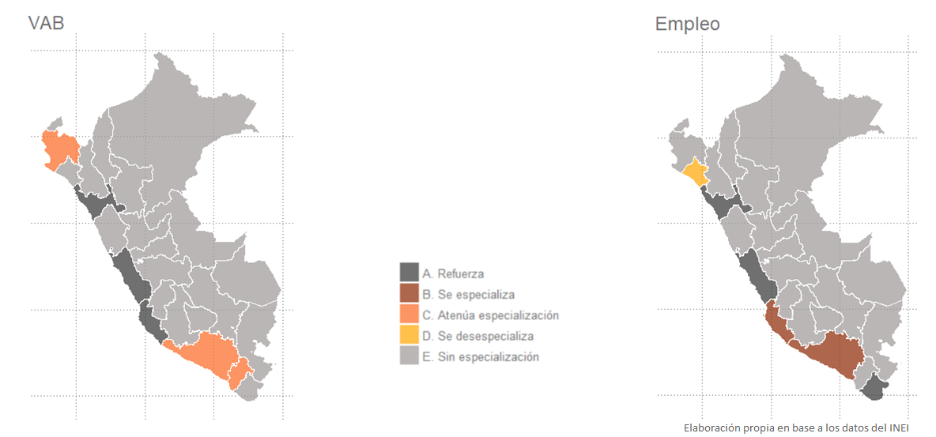
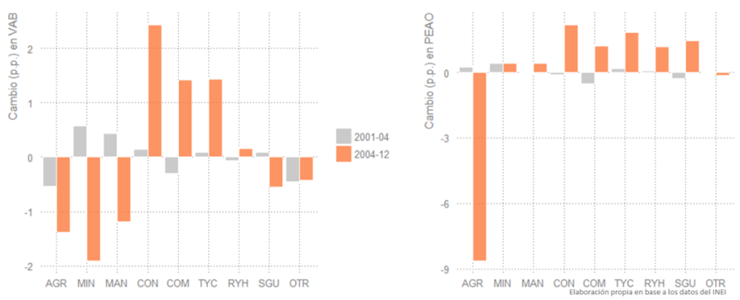
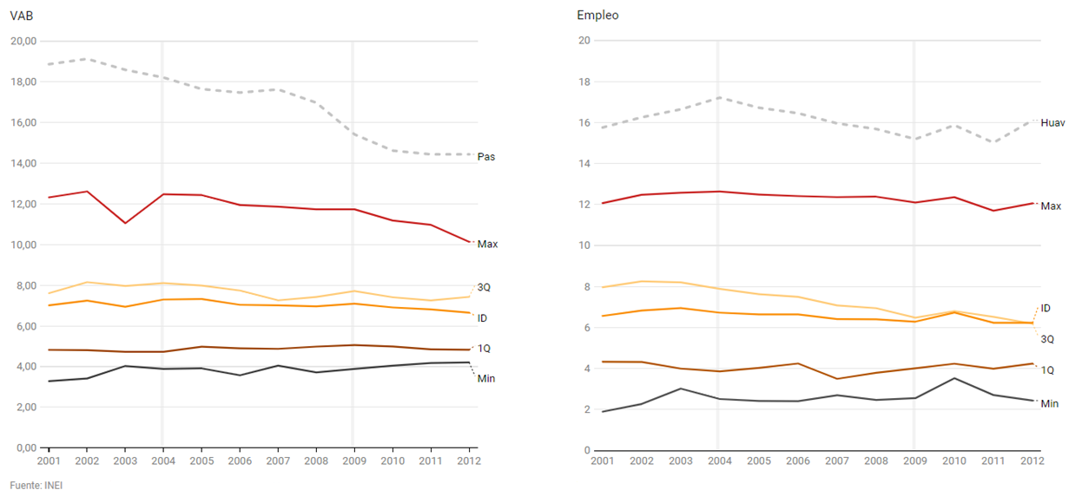
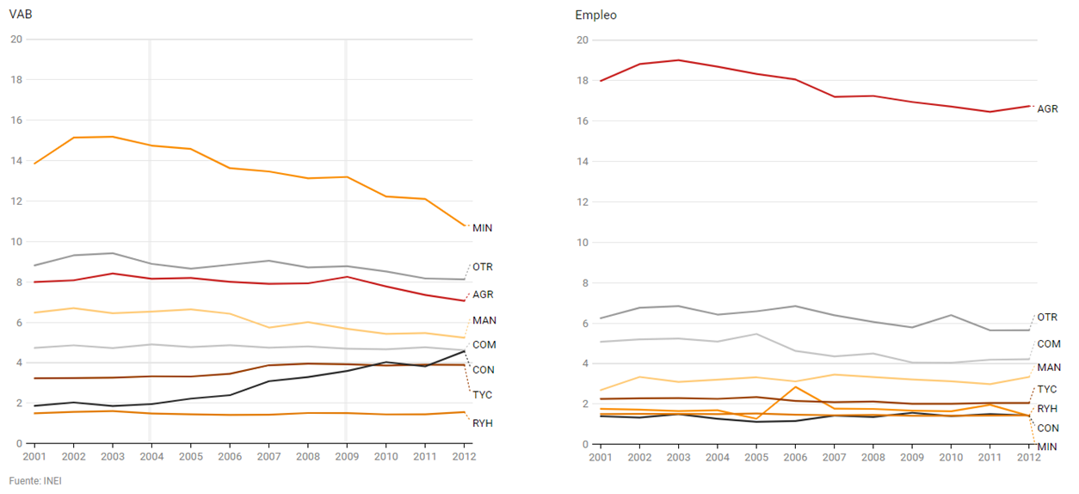
CAP. 4. ESPECIALIZACIÓN Y CAMBIO ESTRUCTURAL
4.1. COMPOSICIÓN Y HOMOGENEIZACIÓN DE LAS ESTRUCTURAS PRODUCTIVAS
4.2. ESPECIALIZACIÓN RELATIVA INTERREGIONAL
4.3. HETEROGENEIDAD PRODUCTIVA Y CONVERGENCIA
AGRICULTURA
MANUFACTURA
ÍNDICES DE DESIGUALDAD
INTENSIDAD DEL CAMBIO

Slide 11
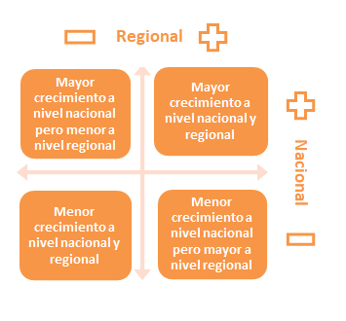
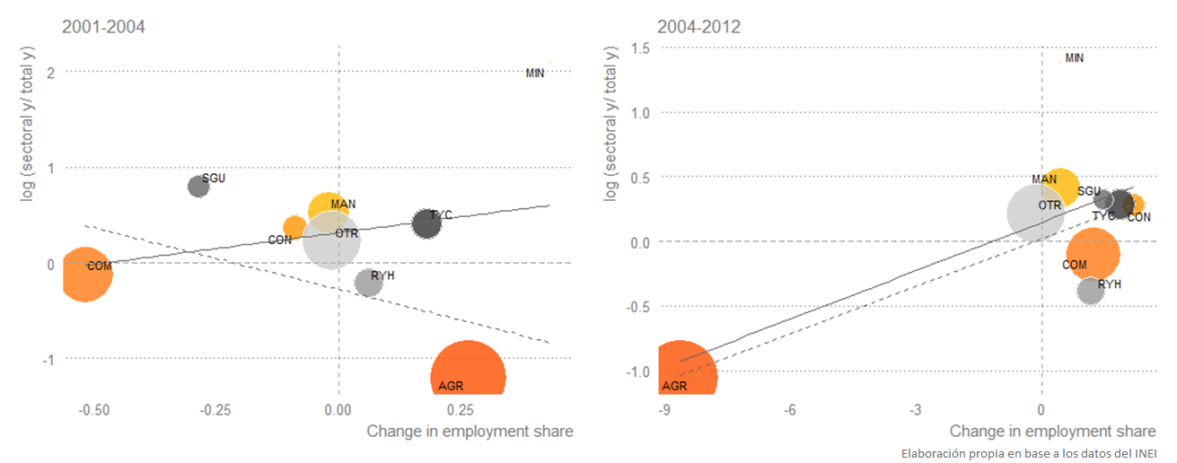
CAP. 5. CAMBIO ESTRUCTURAL Y DESEMPEÑO ECONÓMICO
5.1. TRANSFORMACIÓN ESTRUCTURAL Y CRECIMIENTO RELATIVO
5.2. DIRECCIÓN DEL EMPLEO Y CONTRIBUCIÓN SECTORIAL AL INCREMENTO DE LA PRODUCTIVIDAD
MOVIMIENTOS PROPORCIONALES
Y DIFERENCIALES
¿EVOLUCIÓN HACIA CONFIGURACIONES
SECTORIALES MÁS DINÁMICAS?
¿GROWTH ENHANCING O
GROWTH REDUCING?
¿COMPONENTE INTERNO O INTERSECTORIAL
DE LA PRODUCTIVIDAD?

Slide 12
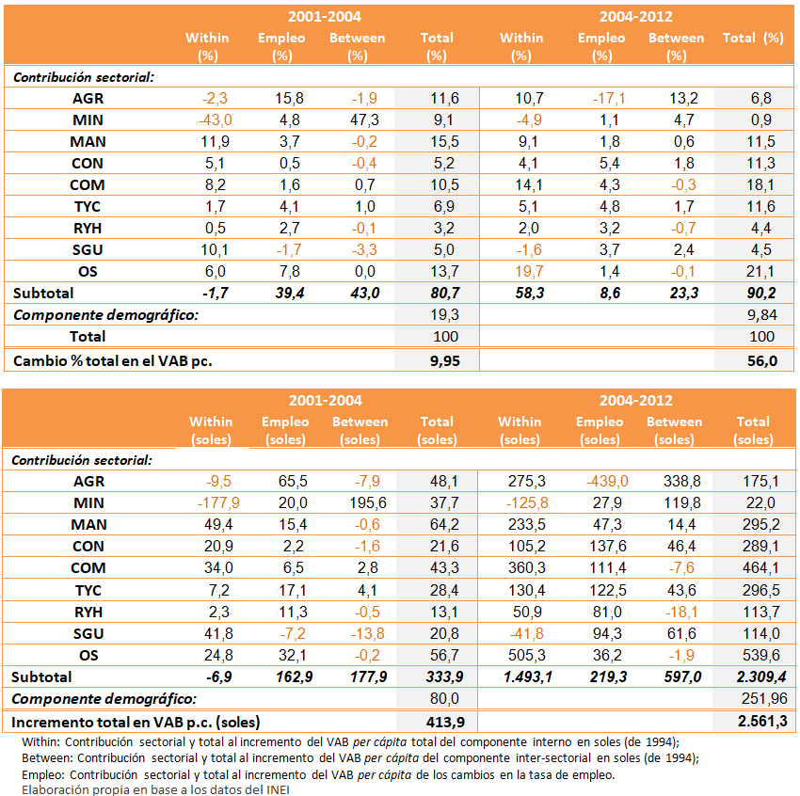
5.1. CONTRIBUCIÓN SECTORIAL Y FACTORIAL AL INCREMENTO DEL VABpc
TASA DE
EMPLEO
CONVERGENCIA
DEPRESIVA
POLARIZACIÓN
OTRAS DINÁMICAS
PRODUCTIVIDAD
FACTOR
DEMOGRÁFICO
INCREMENTO
DEL VABpc

Slide 13
3 . PRINCIPALES RESULTADOS OBTENIDOS

Slide 14
CONCLUSIONES EN BASE A LAS HIPÓTESIS DE PARTIDA
H1. EL PERIODO DE EXPANSIÓN HA CONTRIBUIDO A PROFUNDIZAR LOS DESEQUILIBRIOS EXISTENTES (POLARIZACIÓN Y ESTANCAMIENTO)
H2. PROFUNDIZACIÓN DE LAS DINÁMICAS DE CONCENTRACIÓN TERRITORIAL. AUNQUE CON NUEVOS CENTROS DE ATRACCIÓN DE POBLACIÓN Y EMPLEO.
H3. CONVERGENCIA DEPRESIVA (A LA BAJA) Y MAYOR POLARIZACIÓN EN VABPC
H4A. CAMBIOS EN LA ESPECIALIZACIÓN ABSOLUTA PERO LIMITADOS. MAYOR DIVERSIFICACIÓN. CONTINUIDAD EN LA ESPECIALIZACIÓN RELATIVA A EXCEPCIÓN DE LA CONSTRUCCIÓN.
H4B. CONVERGENCIA DE PRODUCTIVIDAD ENTRE SECTORES Y REGIONES CON MATICES. LA TERCIARIZACIÓN CONTRIBUYE A LA DIVERGENCIA.

Slide 15
CONCLUSIONES ADICIONALES
HETEROGENEIDAD DE PATRONES DE CRECIMIENTO REGIONALES. VENTAJAS DE LOCALIZACIÓN IMPULSORAS DEL CRECIMIENTO, PERO DE CARÁCTER DISPAR.
EL CAMBIO ESTRUCTURAL HA CONTRIBUIDO AL CRECIMIENTO DE LAS REGIONES MENOS DESARROLLADAS. PERO INSUFICIENTE PARA REDUCIR LA POLARIZACIÓN.
MINERÍA COMO FACTOR DINAMIZADOR DE LA AGRICULTURA, MANUFACTURA Y CONSTRUCCIÓN, PERO GENERADORA DE SITUACIONES DE DEPENDENCIA.
PRODUCTIVIDAD ES EL PRINCIPAL FACTOR DEL CRECIMIENTO Y DE LA DESIGUALDAD PERO PUEDE SESGAR LOS RESULTADOS SI SE ANALIZA POR SI SOLO. PRODUCTIVIDAD VS. TASA DE EMPLEO
CRECIMIENTO SIN EMPLEO (JOBLESS GROWTH)- DISTINTAS MATERIALIZACIONES.
TERCIARIZACIÓN Y CRECIMIENTO. GRAN PESO DE LIMA SOBRE EL TOTAL.
DIRECCIÓN DEL EMPLEO GROWTH REDUCING EN REGIONES DE MAYOR NIVEL DE DESARROLLO- OBSTÁCULO PARA EL CRECIMIENTO FUTURO.
MODELO DE CRECIMIENTO DEPENDIENTE , DESARROLLO PERIFÉRICO EXTRAVERTIDO , ORIENTADO A SATISFACER LA DEMANDA EXTERNA, TERRITORIALMENTE EXCLUYENTE , CONCENTRADO Y SIN MERCADO INTERNO GENERADOR DE CONFLICTOS . FACTOR DE EXPLICATIVO DE LAS DISPARIDADES REGIONALES

Slide 16
MUCHAS
GRACIAS

